Slide 1

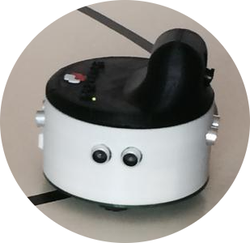
Campamento de Verano 2015
LearnBot
Programando un Robot

Slide 2
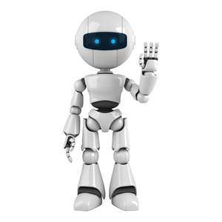
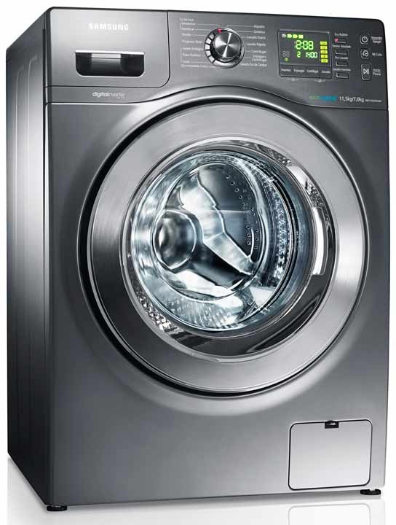
¿Que es un robot?
Máquina programable que realiza una tarea

Slide 3
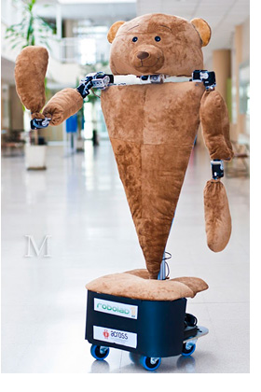
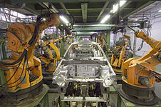
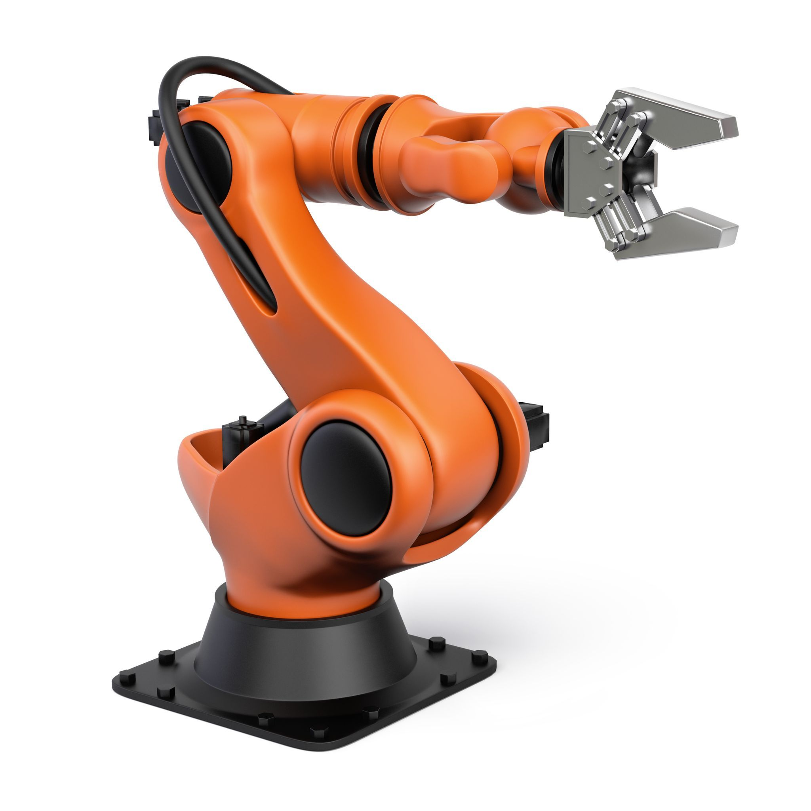
Tipos de robots
Industriales
Inteligentes

Slide 4
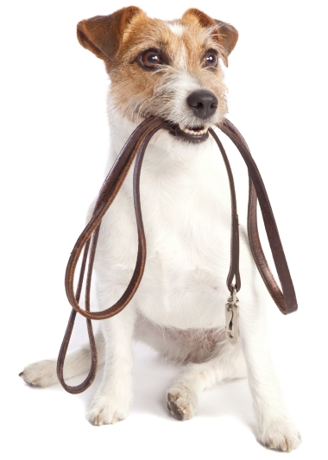
¿Cómo trabaja un robot?
Recibe información
Procesa Información
Actúa

Slide 5
LearnBot

Slide 6
LearnBot: Cositas a usar
ÓRDENES:
avanza(metros)
gira(grados)
para()
reconocerCara()
obtenerDistancia()

